Slide 1
CRISP-DM & EDA: Системный подход
к решению Data Science задач
От бизнес-понимания к разведывательному
анализу данных

Slide 2
План презентации
Часть 1: CRISP-DM — стандартная методология
1. Введение в CRISP-DM
2. Бизнес-понимание (Business Understanding)
3. Понимание данных (Data Understanding)
4. Подготовка данных (Data Preparation)
5. Моделирование (Modeling)
6. Оценка (Evaluation)
7. Внедрение (Deployment)
8. Природа цикла CRISP-DM
Часть 2: EDA — Искусство исследования данных
9. Что такое EDA?
10. Цели и философия EDA
11-18. Методы и примеры EDA
19. Связь CRISP-DM и EDA
20. Заключение

Slide 3
Что такое CRISP-DM?
Cross-Industry Standard Process for Data Mining — кросс-
индустриальный стандартный процесс для интеллектуального
анализа данных.
Не алгоритм, а методология: Структурированный,
итеративный подход к проектам по машинному обучению
Зачем нужен?
Повышает шансы на успех проекта
Делает процесс предсказуемым, управляемым и
воспроизводимым
Универсален для любых индустрий
Основа: 6 ключевых этапов

Slide 4

Этап 1. Бизнес-понимание (Business
Understanding)
Самый важный этап: Зачем мы это делаем?
Цель: Полностью понять бизнес-задачи и цели проекта
Ключевые действия:
Определение бизнес-целей (например, снизить отток
клиентов на 15%)
Определение целей Data Mining (классификация:
预测
, какой
клиент уйдет)
Составление плана проекта: Ресурсы, сроки, риски
Результат: Утвержденное техническое задание (ТЗ) с
критериями успеха (KPI)
Ошибка: Создать точную, но бесполезную для бизнеса модель

Slide 5
Этап 2. Понимание данных (Data Understanding)
Знакомство с нашими данными
Цель: Собрать первичные данные и выявить первые инсайты
Ключевые действия:
Сбор данных из всех доступных источников (SQL, Google Analytics, CRM)
Описательный анализ:
df.describe()
- начальные статистики
Визуальный осмотр:
df.head()
,
df.info()
Поиск проблем: Пропуски, выбросы, некорректные форматы
Верификация качества данных
Результат: Отчет о качестве данных, первые гипотезы

Slide 6
Этап 3. Подготовка данных (Data Preparation)
Самая трудоемкая часть проекта (~80% времени)
Цель: Превратить "сырые" данные в чистый набор признаков
Ключевые действия:
Очистка: Заполнение пропусков, обработка выбросов
Кодирование: One-Hot, Label Encoding для категориальных
признаков
Масштабирование: StandardScaler, MinMaxScaler
Feature Engineering: Создание новых признаков
Сборка финального датасета: Разделение на train/test
Результат: Чистый, готовый к моделированию датасет

Slide 7
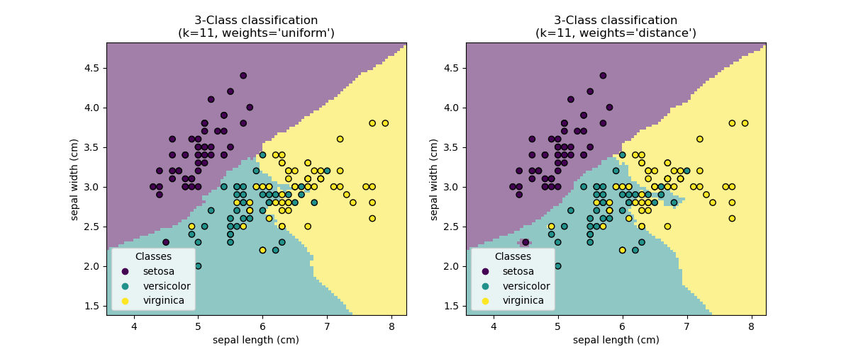
Этап 4. Моделирование (Modeling)
Этап, который все ждут
Цель: Выбрать и обучить подходящие алгоритмы ML
Ключевые действия:
Выбор алгоритмов: Исходя из задачи (дерево решений,
линейная регрессия)
Обучение моделей:
model.fit(X_train, y_train)
Настройка гиперпараметров: GridSearch, RandomSearch
Валидация: Оценка качества на кросс-валидации
Результат: Набор обученных моделей с оценкой
производительности
Важно: "Мусор на входе -> мусор на выходе"

Slide 8

Этап 5. Оценка (Evaluation)
Так ли хороша наша модель на самом деле?
Цель: Оценить качество модели и проверить достижение
бизнес-целей
Ключевые действия:
Тестирование на отложенной выборке
Анализ метрик: Accuracy, Precision, Recall, F1 для
классификации
Ответ на вопрос: Решает ли модель бизнес-задачу?
Ранжирование моделей: Выбор лучшей из нескольких
Результат: Подтверждение готовности к внедрению или возврат
на предыдущие этапы

Slide 9

Этап 6. Внедрение (Deployment)
Реализация пользы от модели
Цель: Интегрировать модель в бизнес-процессы
Ключевые действия:
Пайплайн: Автоматизация процесса
Интеграция: Внедрение в продукт, CRM-систему или
дашборд
Мониторинг: Контроль качества модели с течением времени
Поддержка и сопровождение: Обновление модели
Результат: Работающая система, основанная на ML
Важно: Многие проекты не доходят до реального внедрения

Slide 10
Природа цикла CRISP-DM
CRISP-DM — это не линейный процесс, а цикл
Итеративность: В любой момент можно вернуться на
предыдущий этап
Пример: На этапе "Моделирование" выяснилось, что не
хватает данных
Пример: На этапе "Оценка" модель не достигает цели
Не существует идеального прохождения: Циклы и возвраты
— это норма
Постоянное уточнение: Понимание и данных, и бизнес-задачи
углубляется

Slide 11

Что такое EDA? (Exploratory Data Analysis)
Разведывательный анализ данных
Определение: Подход к анализу данных, основанный на
визуализации и статистике для выявления закономерностей до
применения сложных моделей
Философия: "Посмотри на данные!" (Джон Тьюки)
Основная цель: Почувствовать данные, понять их структуру и
взаимосвязи
Главный инструмент: Визуализация и описательная статистика
Когда проводится?: На этапах Понимания и Подготовки данных
CRISP-DM

Slide 12
Цели и философия EDA
Зачем нужно проводить EDA?
Обнаружение закономерностей: Тренды, связи между
переменными
Выявление аномалий: Выбросы, ошибки в данных, пропуски
Проверка предположений: Гипотезы о данных для выбора
моделей
Формирование гипотез: Идеи для feature engineering
Подготовка к моделированию: Выбор подходящих
алгоритмов
Ключевой принцип: Максимальная простота и наглядность

Slide 13
EDA: Анализ отдельных переменных
(Univariate Analysis)
Анализ одной переменной
Для числовых признаков:
Статистики: min, max, mean, median, std, quantiles
Визуализация: Гистограмма (форма распределения), Ящик с
усами (выбросы)
Для категориальных признаков:
Статистики: Частоты, доли каждой категории
Визуализация: Столбчатая диаграмма
Что ищем?: Нормальное/ненормальное распределение, скос,
выбросы, дисбаланс классов

Slide 14
EDA: Анализ взаимосвязей
(Bivariate/Multivariate Analysis)
Анализ связей между двумя и более переменными
Числовая vs Числовая:
Визуализация: Диаграмма рассеяния, Heatmap корреляции
Категориальная vs Числовая:
Визуализация: Boxplot по группам, Violin plot
Категориальная vs Категориальная:
Визуализация: Сгруппированная столбчатая диаграмма
Что ищем?: Линейные и нелинейные зависимости, наличие
кластеров

Slide 15
EDA: Работа с пропусками (Missing Values)
Поиск и анализ пропущенных значений
Цель: Оценить масштаб проблемы и решить, как обрабатывать
пропуски
Методы анализа:
Визуализация: Heatmap пропусков (библиотека missingno)
Статистика: Процент пропусков в каждом столбце
Типы пропусков:
MCAR: Пропуски совершенно случайны
MAR: Пропуски зависят от других переменных
MNAR: Пропуски не случайны (самая сложная ситуация)
Пример: "В столбце 'Income' 5% пропусков. Создать флаг
'is_income_missing'"

Slide 16
EDA: Анализ выбросов (Outliers Analysis)
Обнаружение и осмысление выбросов
Цель: Найти аномальные наблюдения и решить, что с ними
делать
Методы обнаружения:
Визуальные: Boxplot, scatter plot
Статистические: Z-score, IQR (Interquartile Range)
Важно: Не удалять выбросы слепо!
Ошибка измерения: (Например, возраст = 200) → удалить
или исправить
Настоящее, но редкое явление: (Зарплата CEO) → часто
самые важные наблюдения!

Slide 17
EDA: Анализ временных рядов (Time Series
Analysis)
EDA для данных, зависящих от времени
Цель: Выявить временные паттерны
Ключевые компоненты:
Тренд: Долгосрочное поведение
Сезонность: Периодические колебания
Шум: Случайная составляющая
Методы визуализации:
Линейный график во времени
Декомпозиция временного ряда
Autocorrelation Function (ACF) Plot
Что ищем?: Наличие тренда, сезонности, стационарность ряда

Slide 18
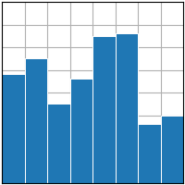
EDA: Примеры полезных выводов
От визуализации к бизнес-инсайту
Примеры:
"Клиенты из Москвы покупают на 40% чаще" →
Фокусировать рекламу на другие регионы
"Продажи падают в выходные дни" → Уменьшать число
смен на выходных
"Корреляция между временем на сайте и суммой чека" →
Увеличивать engagement
"90% ушедших пользователей из одной когорты" → Искать
причину в изменениях продукта

Slide 19
Связь CRISP-DM и EDA
Как EDA и CRISP-DM работают вместе?
EDA — не отдельный этап, а инструмент внутри CRISP-DM
Понимание данных: EDA является основным методом
Подготовка данных: EDA помогает принимать решения об
обработке данных
Оценка модели: EDA используется для анализа ошибок
модели
Итог: CRISP-DM предоставляет каркас проекта, а EDA —
конкретные техники для его реализации

Slide 20
Заключение
Выводы
CRISP-DM — надежная дорожная карта для успешного выполнения ML-проектов
Этапы методологии итеративны и тесно связаны друг с другом
EDA — критически важный набор techniques для понимания данных
Потратив время на бизнес-понимание и EDA, вы сэкономите силы на последующих этапах
Сочетание структурированного подхода (CRISP-DM) и глубокого анализа (EDA) — ключ к успеху
Спасибо за внимание!

